Slide 1
Maskan
Insonlarni o’g’irini yengil qilish

Slide 2
Bizning maqsad eco tizim qilish
Dunyoga kelish
Turmush qurish
Vafot etish

Slide 3
Insonnig vafot etishi
shifoxona
olamdan o’tdi
qabrisron nazoratchisi
FHDIO
Arxiv yoki hokimyatga
Mahalla

Slide 4
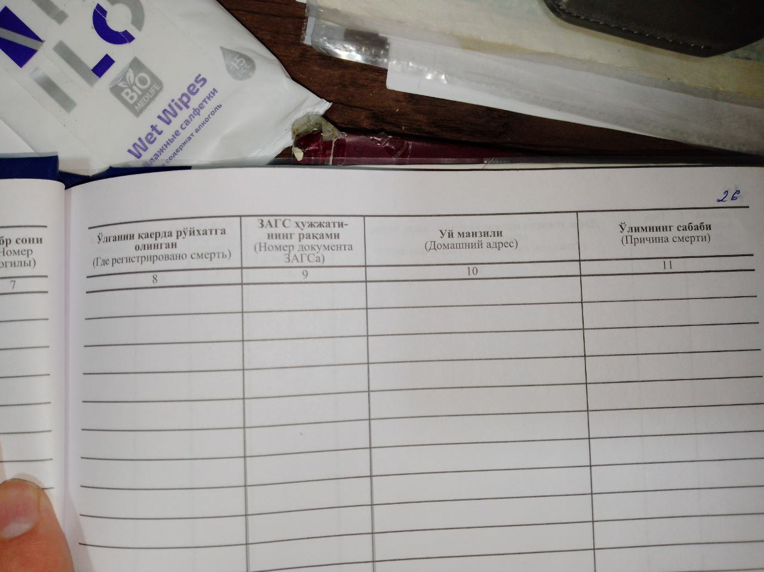
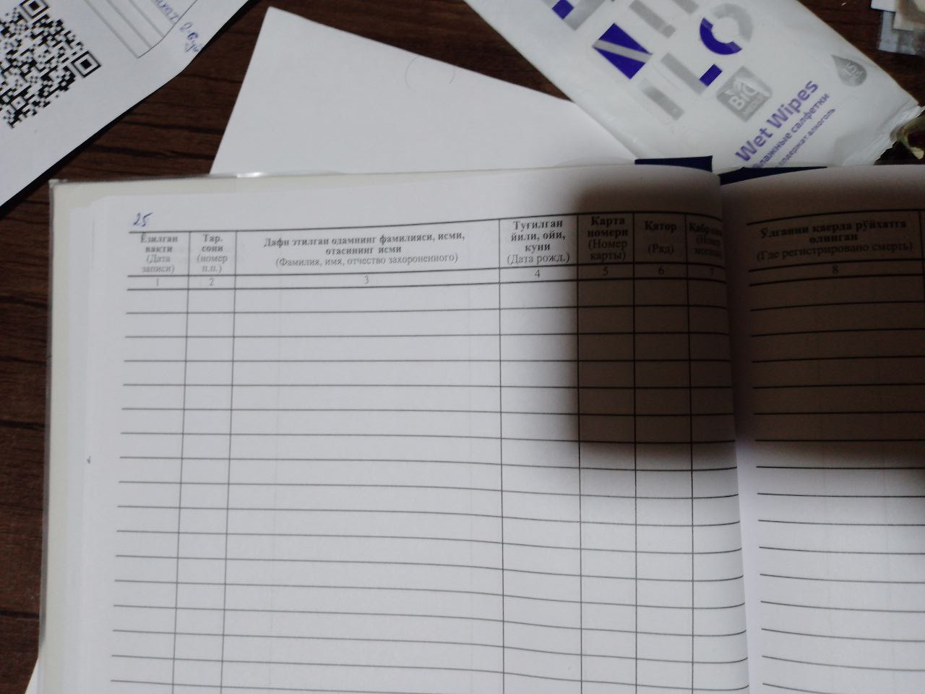
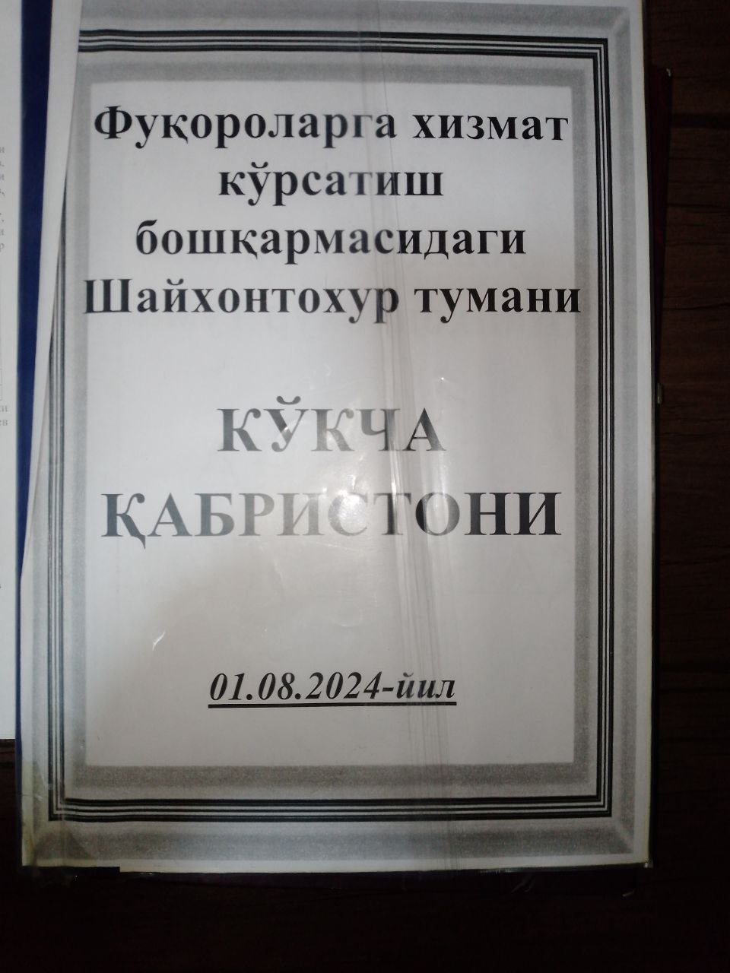
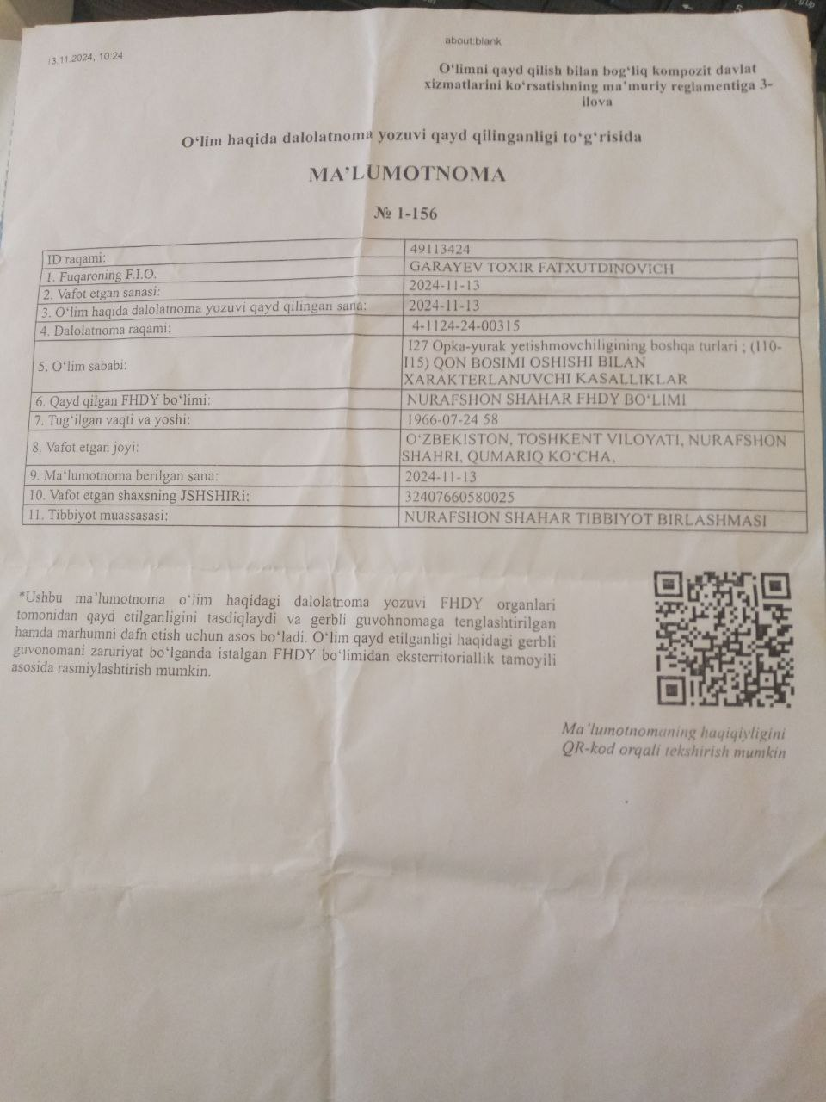
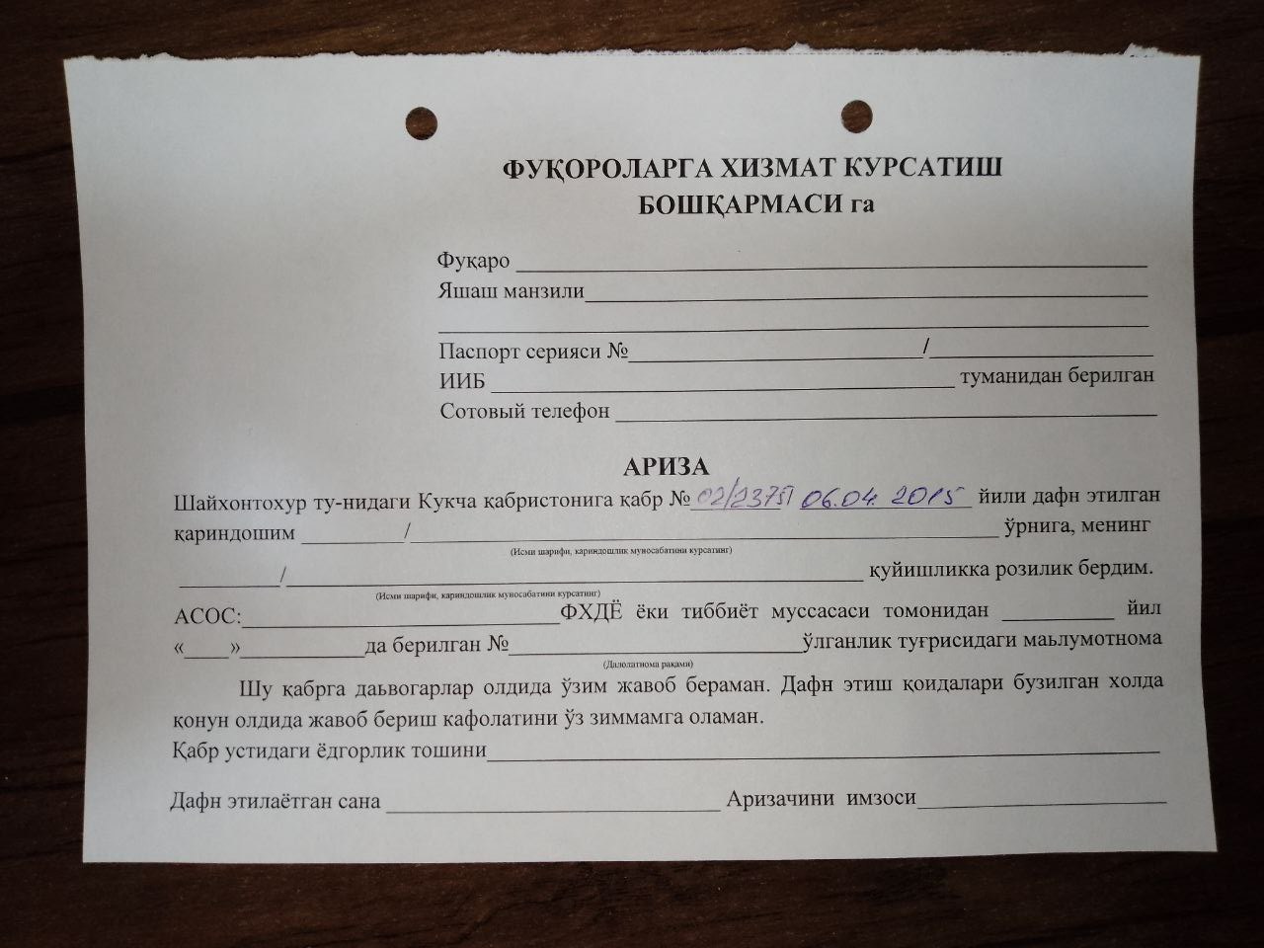
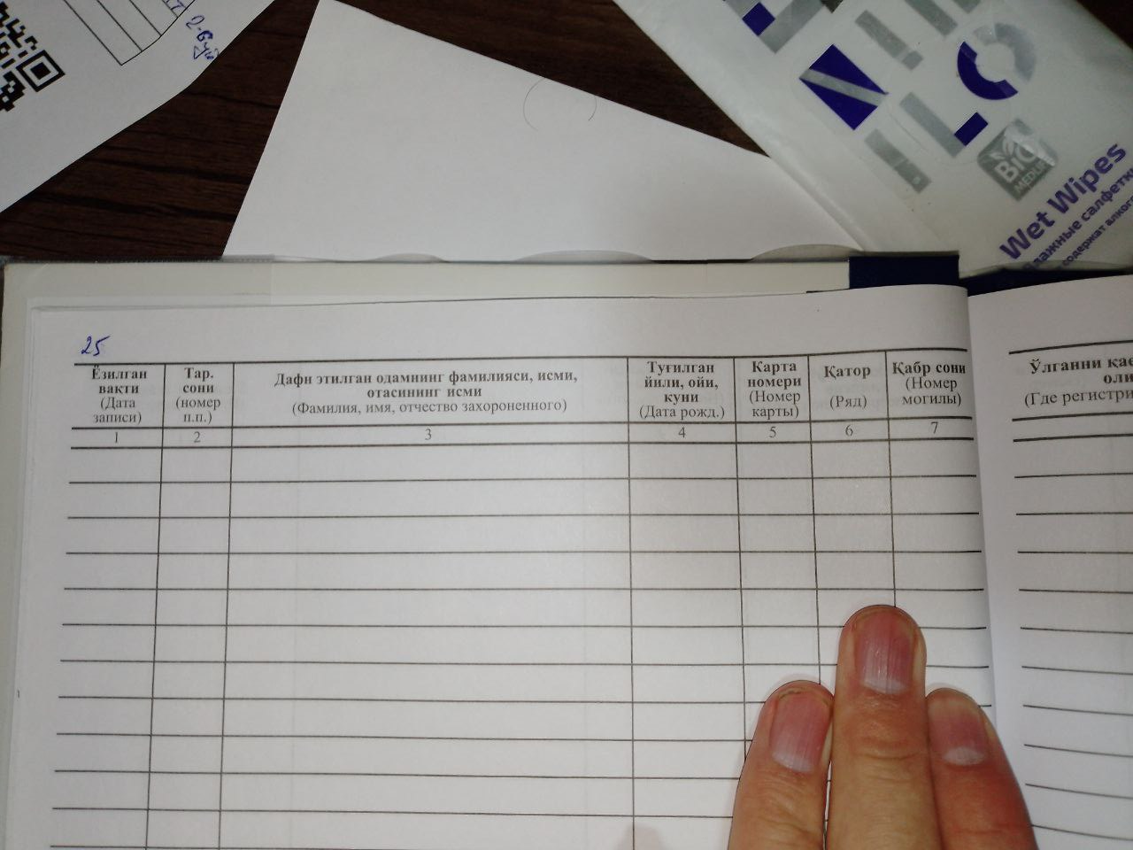

Slide 5
Bizning foydalanuvchilarimiz
FHDIO hodimlari
Hokimyat va obodanlashtirish hodimlari
Mahalla
Shifokorlar
Ma’lumotlarni kiritadi qaysi masjid va h..k
Ma’lumotlar elektron farmatta keladi
FHDIO ma’lumt yuboradi va qabul qilib oladi
FHDIO ma’lumt yuboradi

Slide 6
Bu programma nima beradi.
Ma’lumot
Qog’ozsiz siyosat
Insonlarga foyda
Nazoratchilarsiz
Ish bilan taminlash
Hujatlar bilan ishlash
Kim qaysi qabristonda yotibdi h..k
Hokimyat tomolama berilgan daftarlar endi keragi yo’q,
shifoxonadan yoki mahalladan qog’oz ko’tarib borishmidi. Qabristonga joylashi ham osonlashadi.
Har bir qabristonda 2tadan hodim bo’ladi o’shani 1taga qisqartirish.
Yagona darchani o’zidan go’rkov hizmatidan foydalanadi.
Res. marhumlar ma’lumot so’rashganda ma’lumot chiqarib beradi.

Slide 7
Start-up yuksalishi
Ma’lumot
Xarita
Musulmon dav
2026
2029
Biza ma’lumotlarni yig’amiz.
Qabriston va masjidlarni xaritasi
Misr, S.A, Qatar, UEA,
Mygov intigratsiya
Qo’shni dav
2025
2027
2030
Qozog’iston, Qirg’iziston, Tojigiston,
Qayerda kim yotganini chiqarib beradigan

